Slide 1
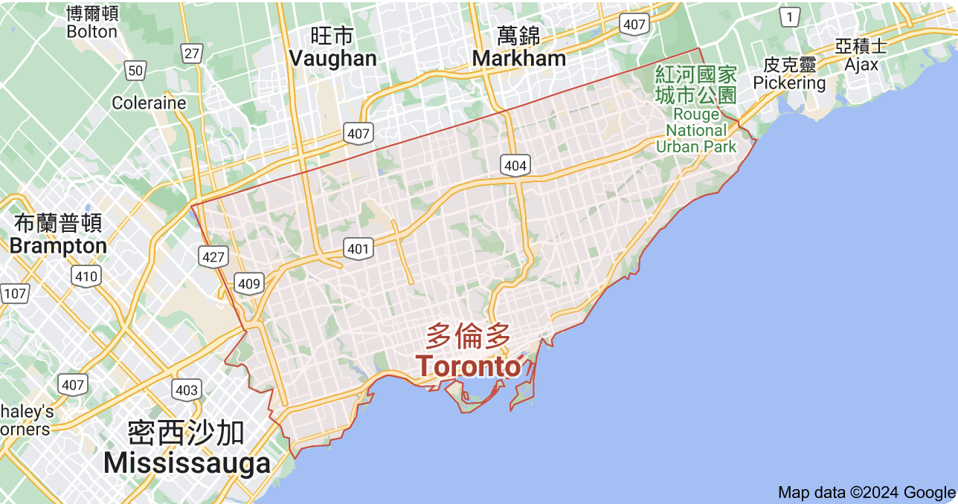
Creating Optimal Location Detection Tool for Italian Restaurants Using Foursquare API: A Case Study in Toronto Data Collection
Student:
s1126104 羅又慈
s1126110卓婉婷
s1126048 Dharnish
s1126055 Sindhu
Teacher:盧公瑜
TA:蔡煒俊
Notes:
利用Foursquare API為義大利餐廳創建最佳地點檢測工具：以多倫多為例

Slide 2
Libraries imported.
!pip install geopy
!pip install beautifulsoup4
!pip install requests
!pip install kmeans
!pip install folium
!pip install -U scikit-learn
Notes:
Python套件的安裝指令：
geopy：用於地理信息處理的Python庫。
beautifulsoup4：用於解析HTML和XML文件的Python庫，通常用於網絡爬蟲。
requests：用於發送HTTP請求的Python庫。
kmeans：一個Python庫，提供了K-means聚類算法的實現。
folium：用於創建交互式地圖的Python庫。
scikit-learn：一個用於機器學習的Python庫，提供了各種算法和工具。

Slide 3
Scrape Neighborhoods Data
1.從維基百科上的多倫多郵政編碼列表頁面提取鄰里資料
2.使用了Beautiful Soup庫來解析HTML並抓取表格中的資料，然後將其讀取到一個Pandas DataFrame中。目的是為了讓資料更容易處理和分析。
3.只處理有指定區域的儲存格。忽略區域為“Not assigned”的儲存格。
4.一個郵政編碼區域可以存在多個鄰里。將具有相同郵政編碼的鄰里合併為一行，並用逗號分隔。
程式碼首先刪除了具有空值或值為“Not assigned”的行，然後檢查了是否還有任何鄰里為“Not assigned”的情況，最後將處理過的DataFrame存儲在df中。

Slide 4
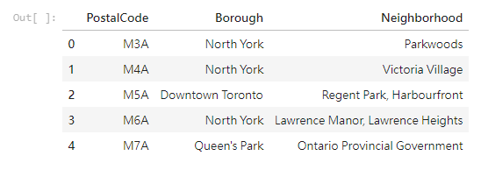
Scrape Neighborhoods Data

Slide 5
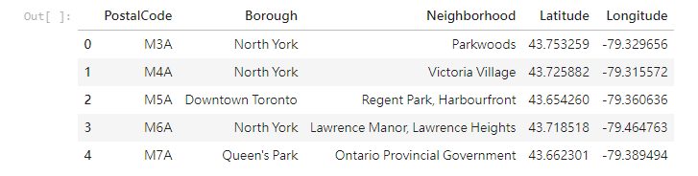
Data Pre-processing 資料前處理
獲取每個郵政編碼相對應的緯度和經度坐標，以便在後續的分析中使用。

Slide 6
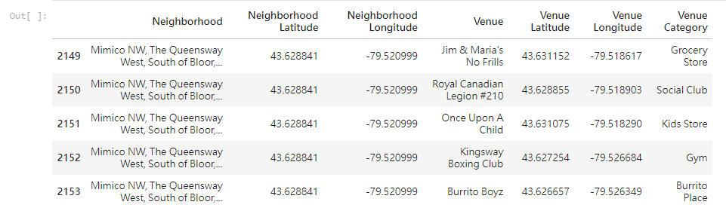
Data Pre-processing 資料前處理
定義一個名為getNearbyVenues的函式，目的是使用Foursquare API來獲取每個鄰里附近的場所資訊。使用提供的鄰里名稱、緯度和經度坐標，並在指定的半徑範圍內搜索場所

Slide 7
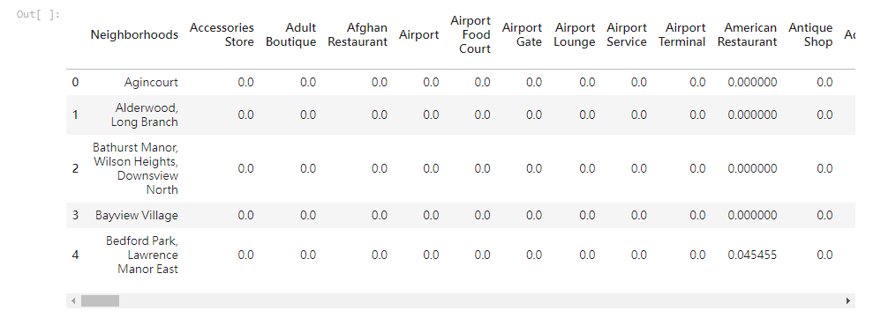
Data Analysis
將場所類別的分類數據轉換為可供後續分析使用的二進制形式，以便更好地理解和分析多倫多城市中各個鄰里的場所資訊。

Slide 8
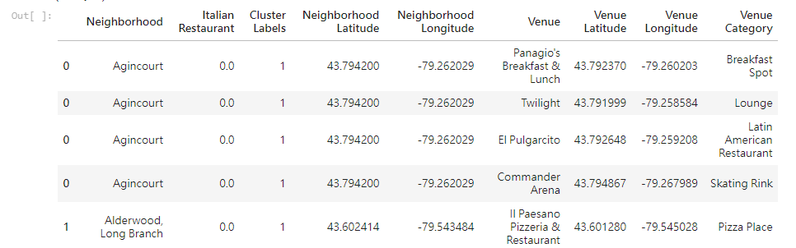
Clustering 聚類分析
經過聚類分析的鄰里資料與原始的多倫多城市資料合併，以添加每個鄰里的緯度和經度資訊。
目的是將聚類分析後的鄰里資料與場所信息合併在一起，以便後續分析中可以獲取每個鄰里的緯度和經度資訊，進一步深入了解多倫多城市的特徵和分佈。

Slide 9
Google map
創建一個互動式地圖，以視覺化的方式展示多倫多城市中不同鄰里的聚類結果。
1.使用folium.Map函式創建一個地圖，設置地圖的中心點為多倫多市的緯度和經度，並設置初始的縮放級別。
2.為不同的聚類分配顏色。在這裡，我們使用了色彩映射函數cm.rainbow來生成一組顏色，每個聚類分配一種顏色。
3.將每個鄰里的經緯度坐標、鄰里名稱和所屬聚類標籤添加到地圖上作為標記點。每個標記點的顏色根據其所屬的聚類標籤而變化，以便在地圖上區分不同的聚類。
4.最後，將地圖顯示出來，使用者可以通過互動地圖來查看多倫多城市中各個鄰里的聚類結果。

Slide 10
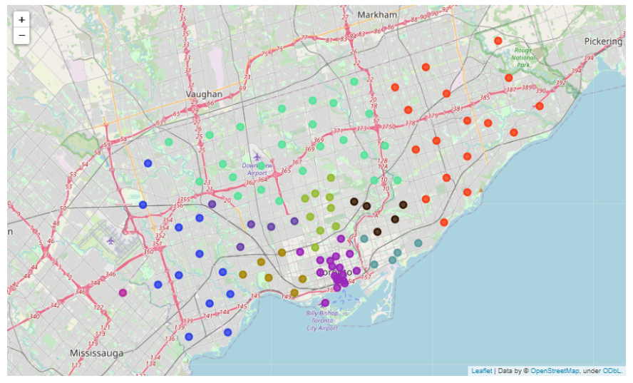
Google map

Slide 11
Conclusion
這段結論是對整個專案的分析和發現進行總結。主要目的是根據所得到的數據結果，提出了開設新的義大利餐廳的最佳位置建議。
1.結論中列出了位於East Toronto地區（聚類3）的鄰里擁有最高平均義大利餐廳數量，其次是North York地區。
2.根據附近的場所，建議將新的義大利餐廳設立在North York地區的Victoria Village（聚類1）附近，因為該地區有很多鄰里，但義大利餐廳數量較少，因此消除了競爭。
3.第二個最佳選擇是位於聚類4的地區，例如Queen's Park。該地區有70個鄰里沒有義大利餐廳，為開設新餐廳提供了良好的機會。

Slide 12

Thank you!

